Slide 1
Пошаговый алгоритм сдачи работ педагогу с компьютера
Муниципальное автономное образовательное учреждение дополнительного образования
«Центр образования и профессиональной ориентации»
для обучающихся и родителей

Slide 2
Шаг 1.
Выбираем студию в которой занимаемся

Slide 3
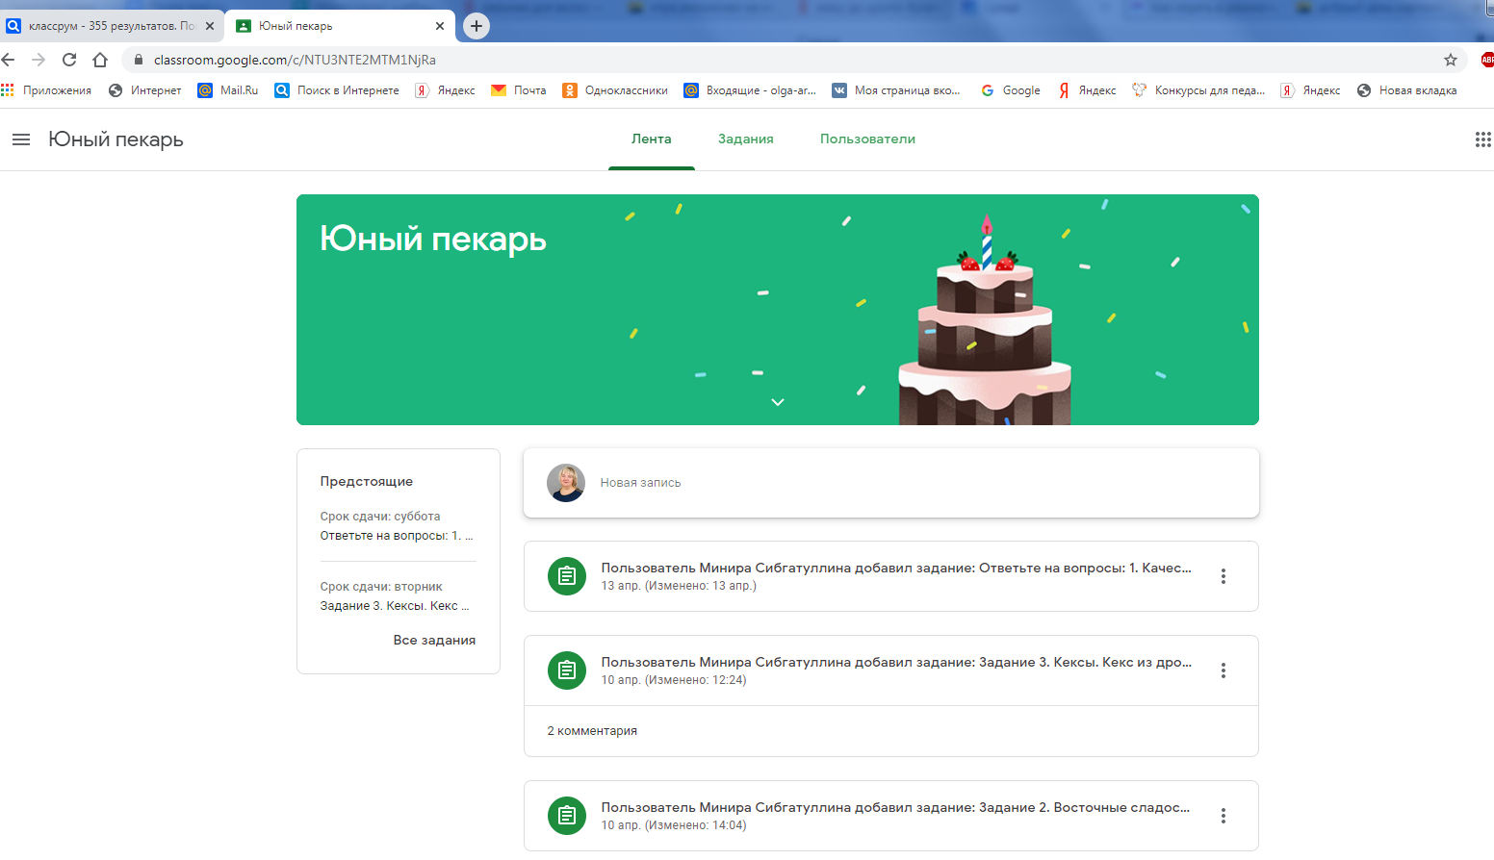
Шаг 2.
Выбираем «Задание»

Slide 4
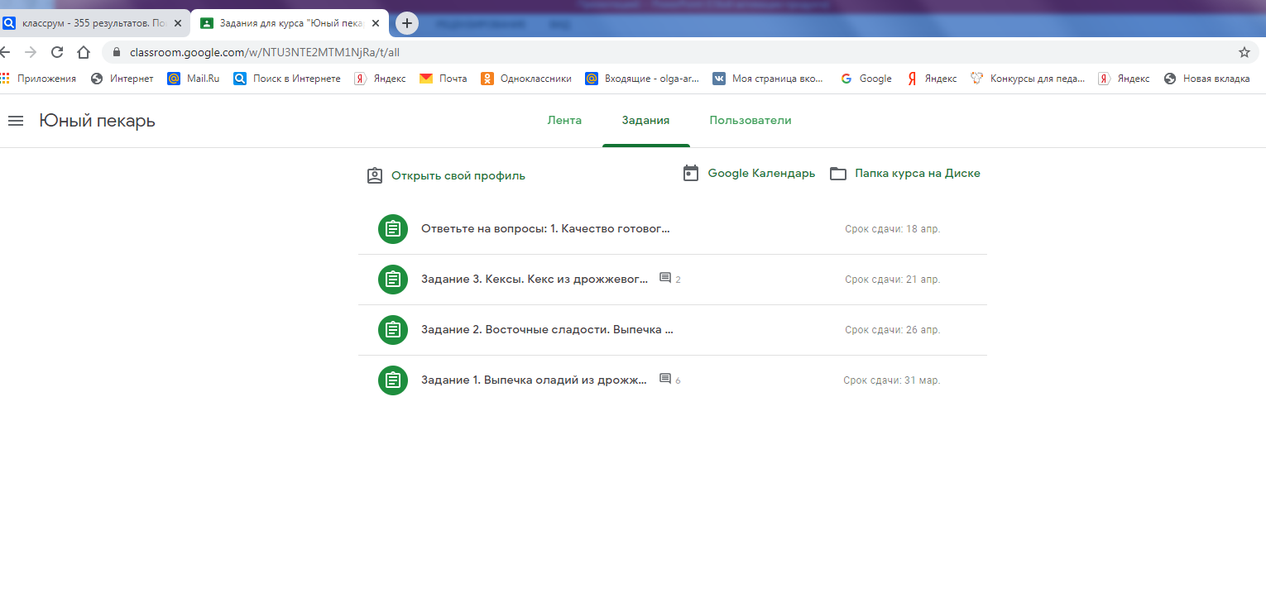
Шаг 3.
Выбираем задание

Slide 5
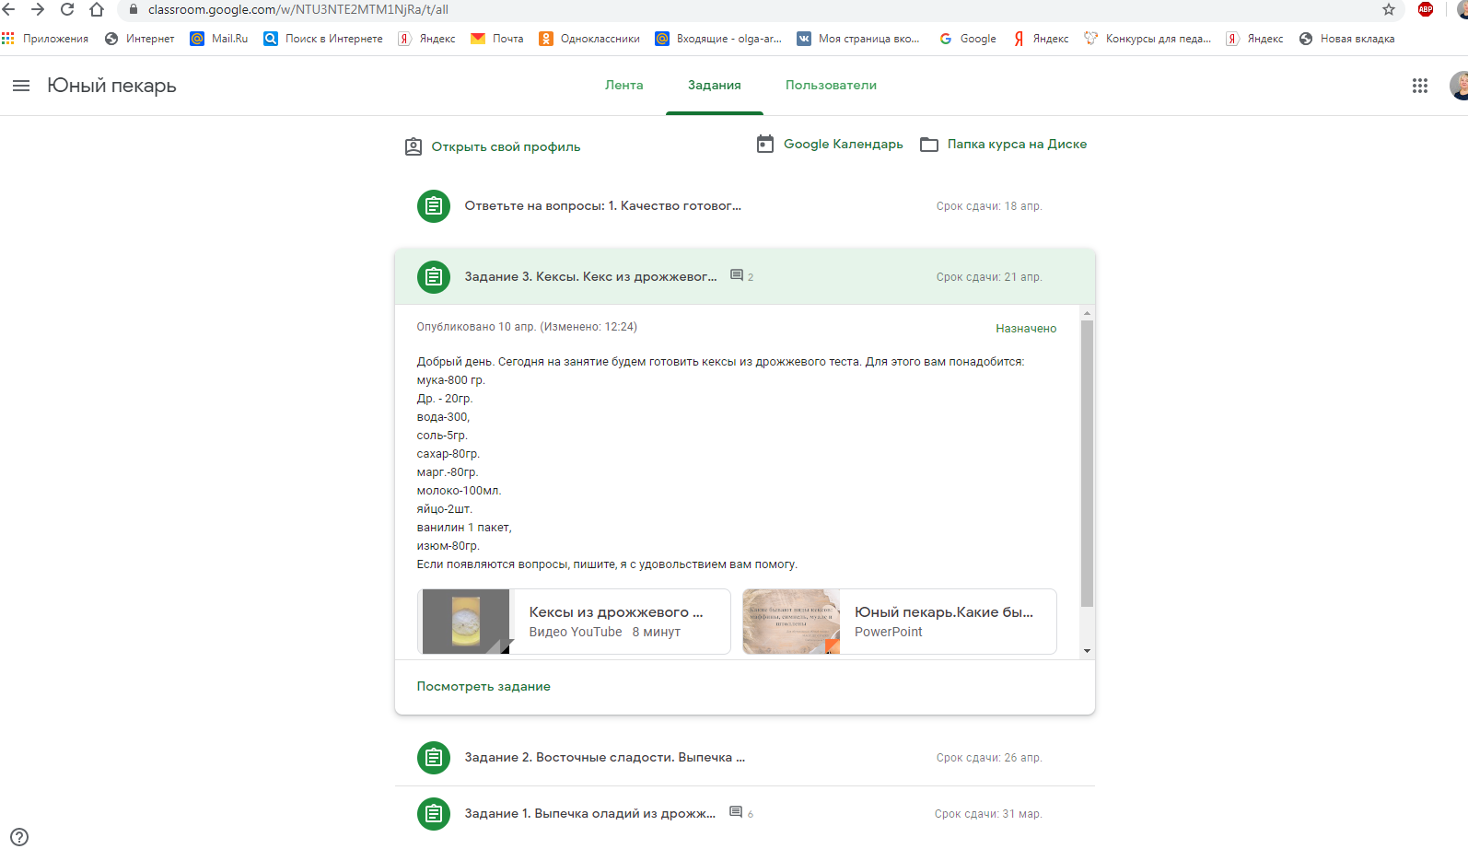
Шаг 4.
Выбираем

Slide 6
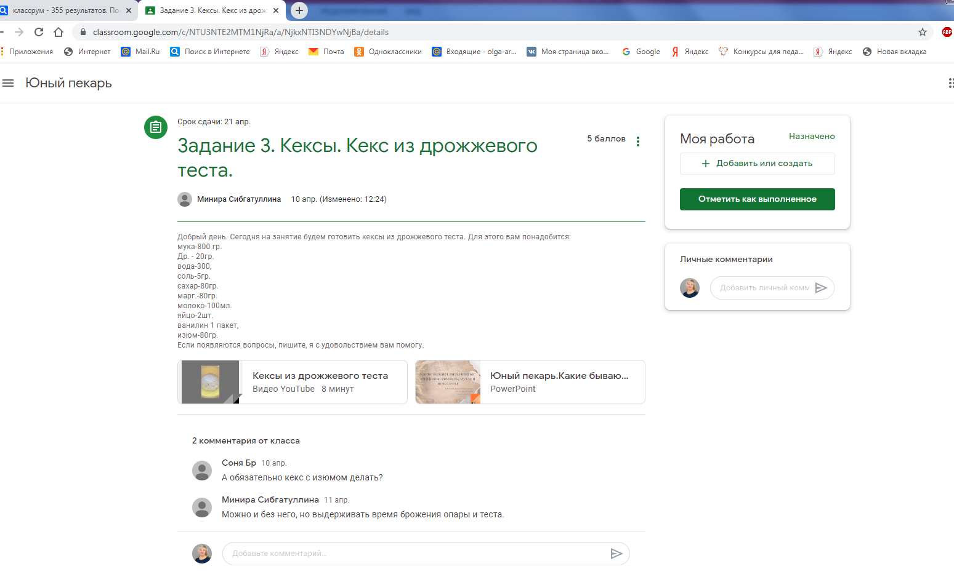
Шаг 5.
Выбираем для прикрепления
ответа на задание
Можно задать вопрос преподавателю
или комментарий

Slide 7
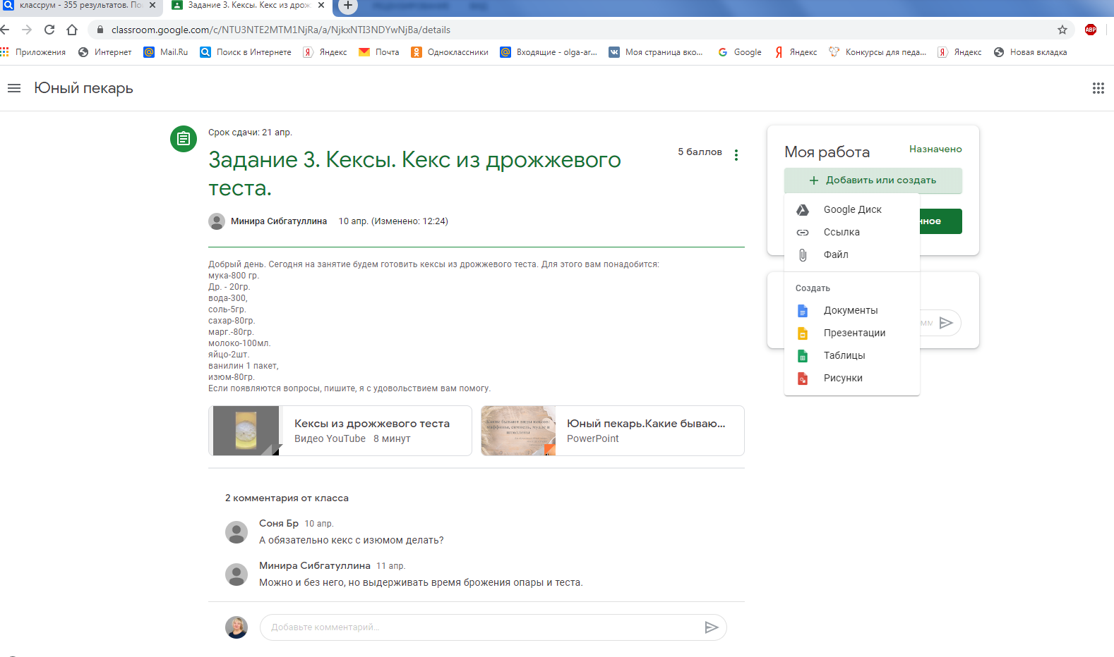
Шаг 6.
Выбираем

Slide 8
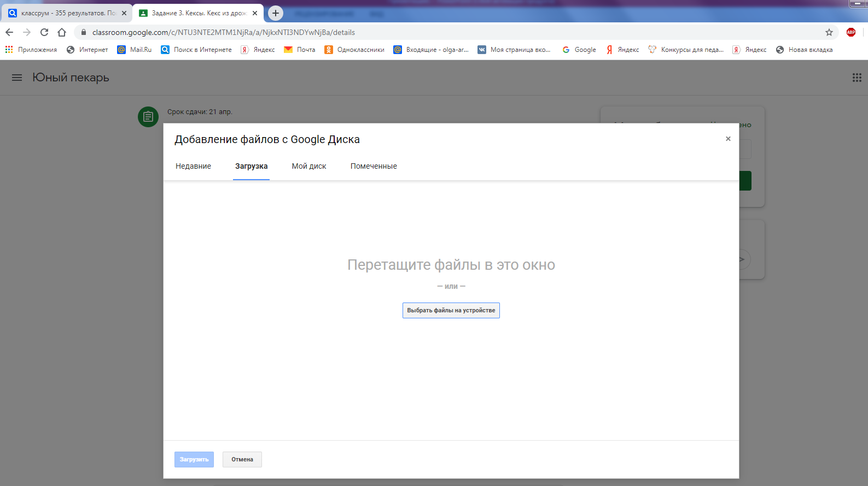
Шаг 7.
Выбираем

Slide 9
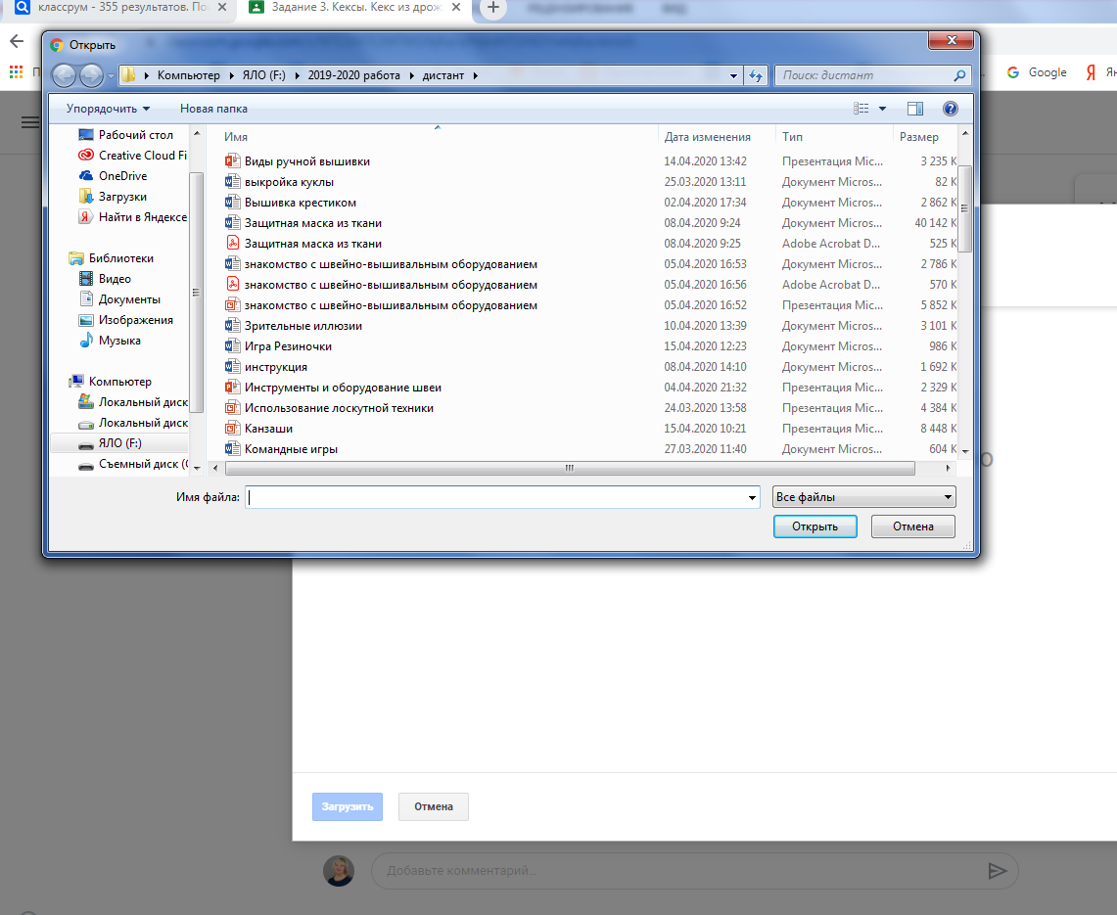
Шаг 8.
Выбираем
необходимый
файл

Slide 10
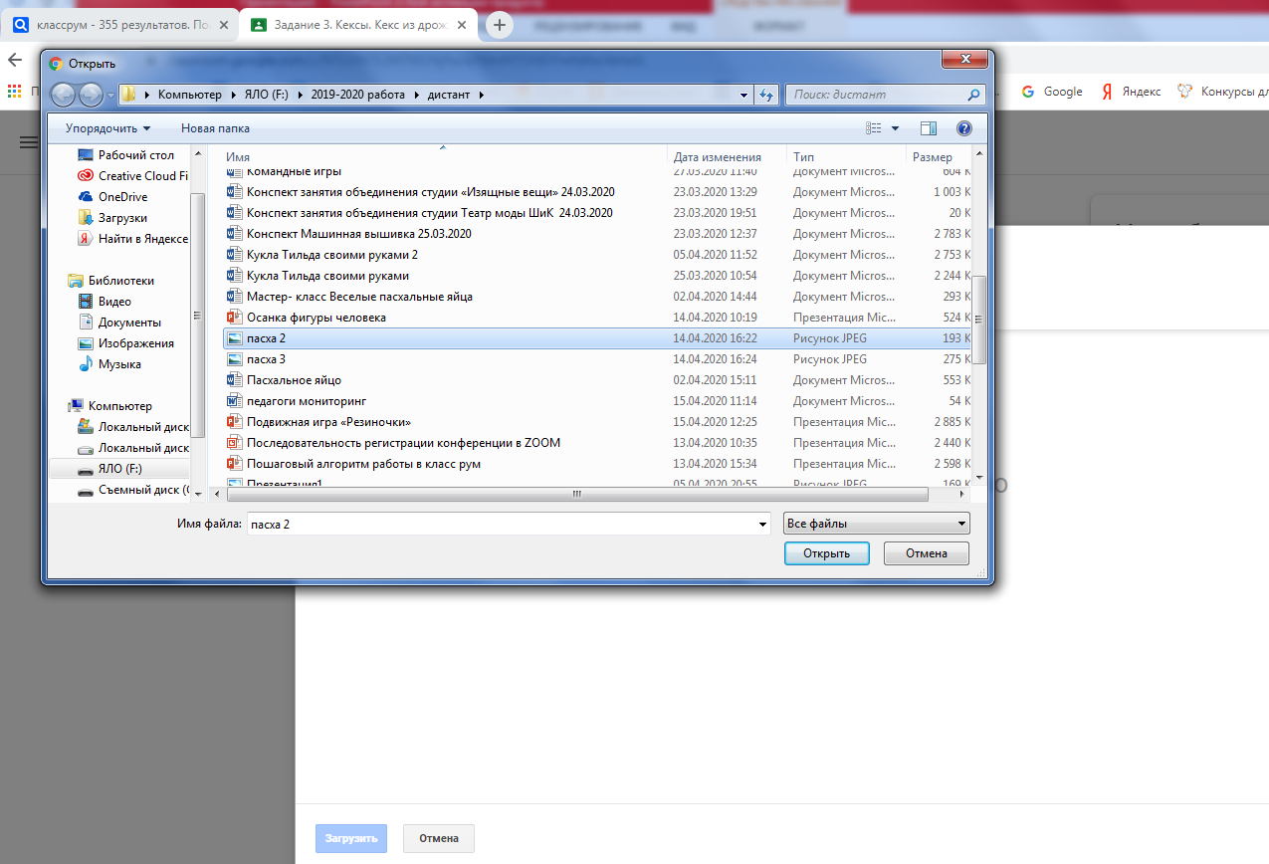
Шаг 9.
1. Выделяем
необходимый
файл
2. Нажимаем
открыть

Slide 11
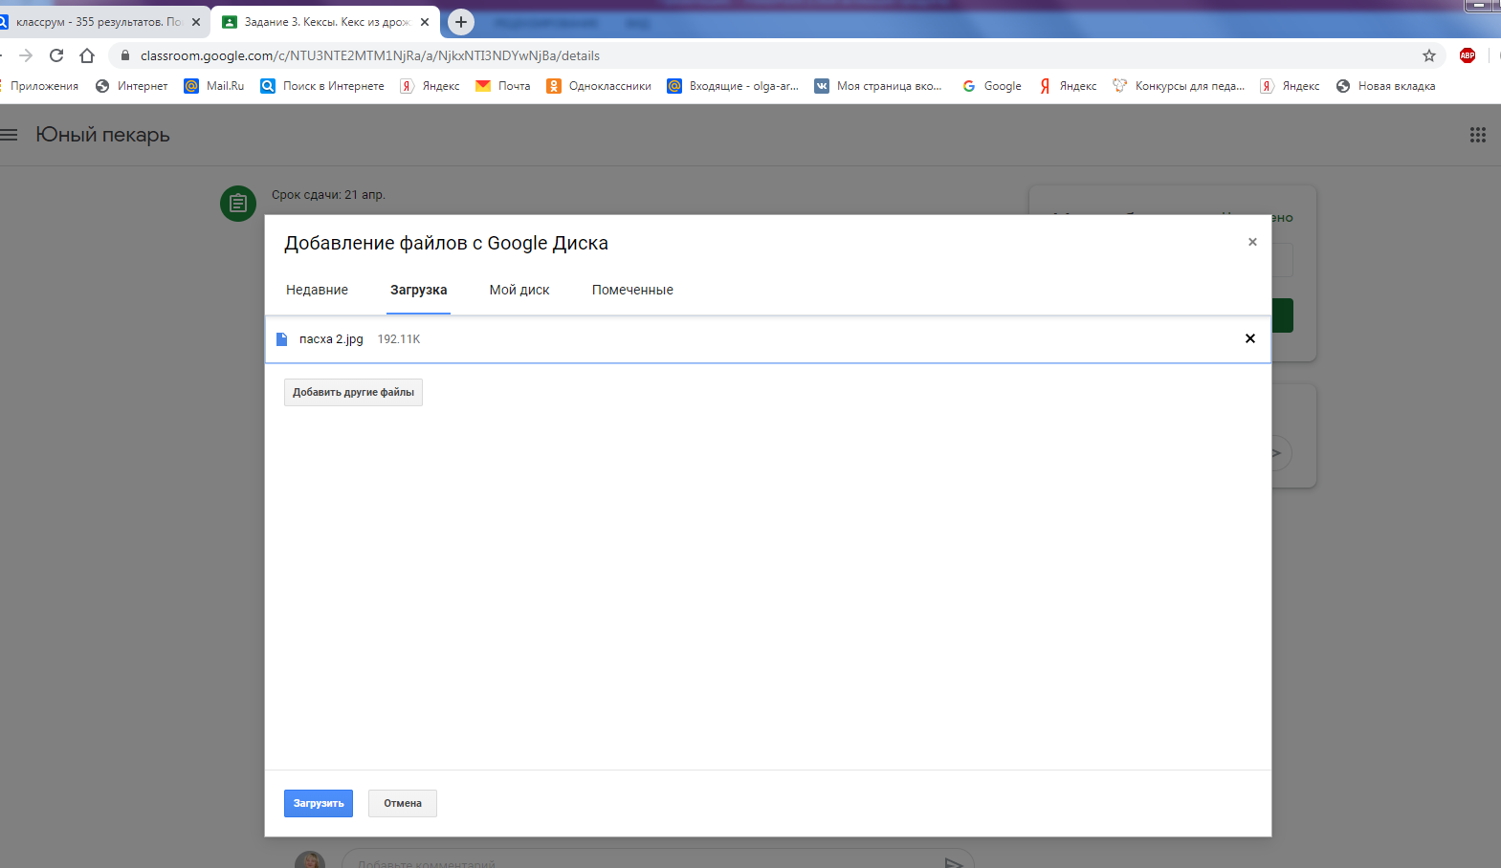
Шаг 10.
Если фото работ
или файлов несколько,
то добавляем этой клавишей
Загружаем

Slide 12
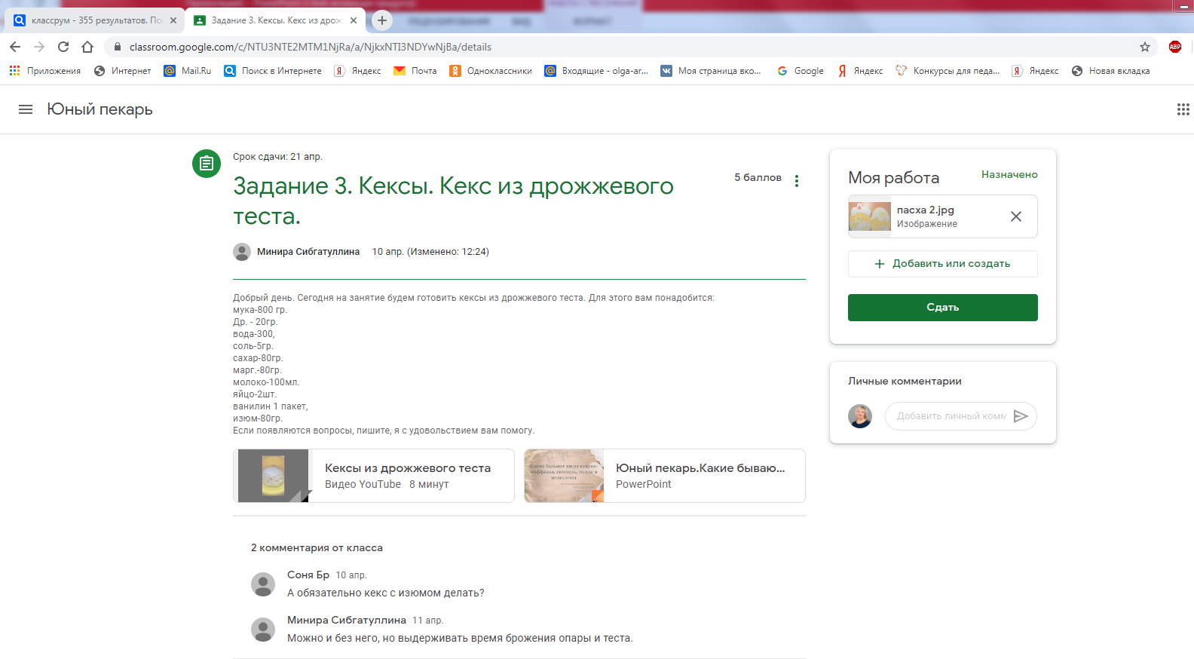
Шаг 11.
Отправляем
работу
педагогу

